Slide 1
פרסום מידע חלקי

Slide 2
למה בכלל למסור או לפרסם מידע חלקי
חלק מאיזון כללי בין אינטרסים
כחלק מפרסום שגרתי באתר הרשות
מכורח סעיף 11 לחוק חופש המידע
GZ

Slide 3
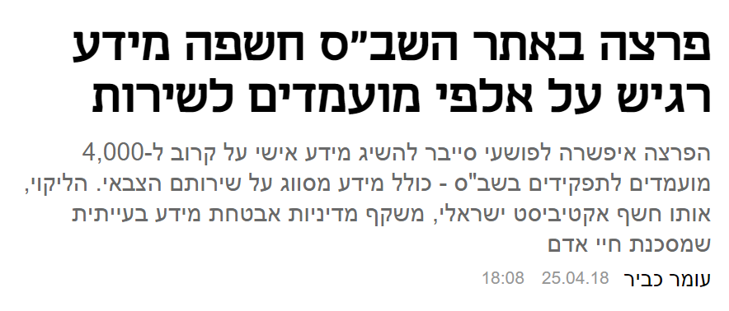
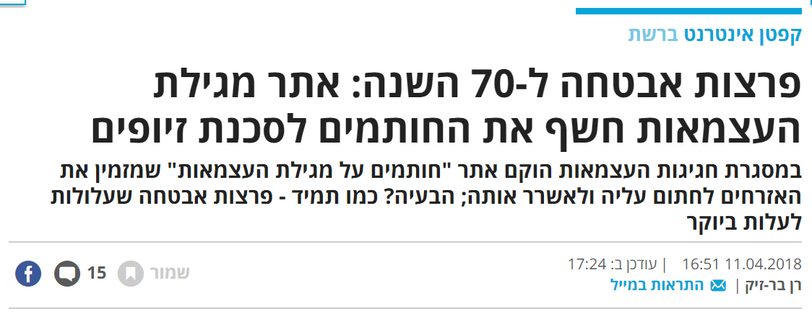
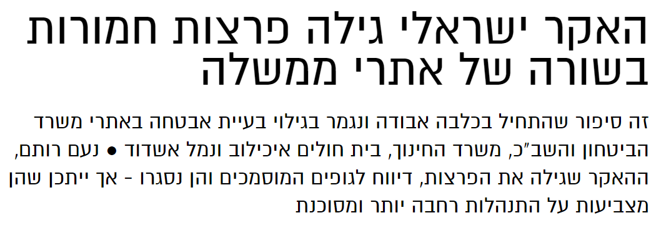
סייבר סייבר סייבר

Slide 4
איך מתמודדים עם מידע חלקי שיש למסור או לפרסם
השחרה
מידע חלקי
ידנית
דיגיטלית
הפתרונות
מהשחרה להפרדה
ערנות והקפדה
אין השחרה
AS-IS
טכנולוגית

Slide 5


AS-IS
אין השחרה
AS-IS
טכנולוגית

Slide 6
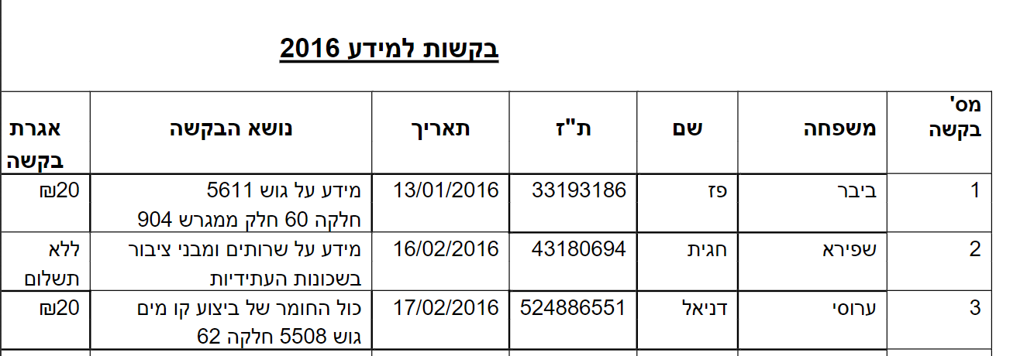
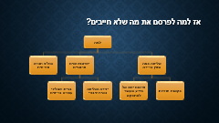
דיווח ממונה בעירייה גדולה בארץ
אינדקס שמות מבקשי המידע עם תעודות זהות

Slide 7
טכנולוגית
אין השחרה
AS-IS
טכנולוגית

Slide 8
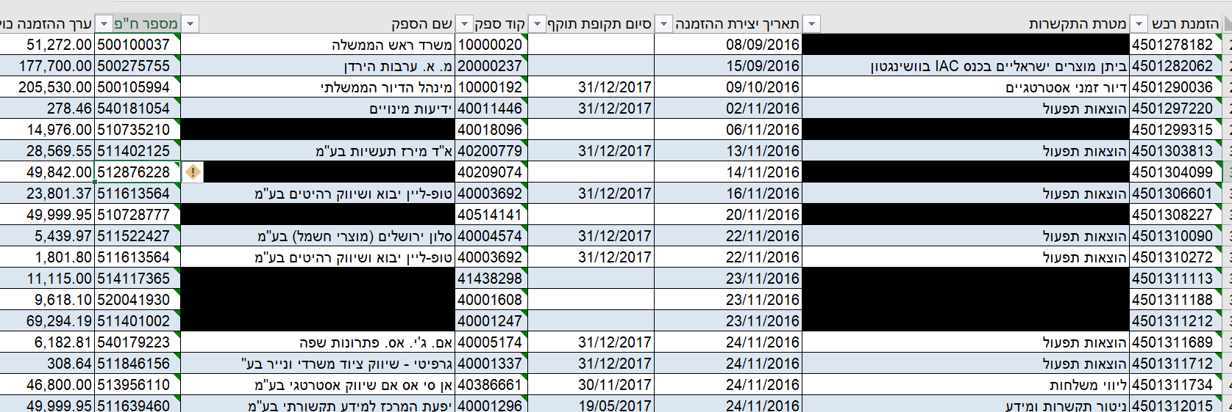
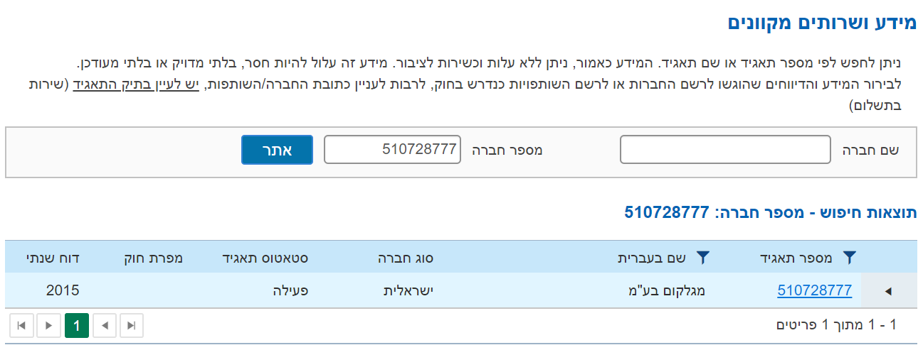
דוח התקשרויות המשרד לנושאים אסטרטגיים

Slide 9
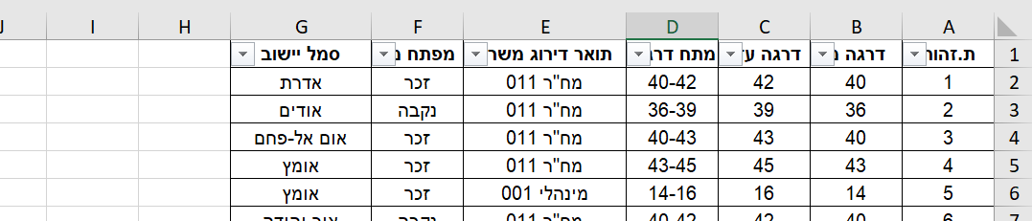
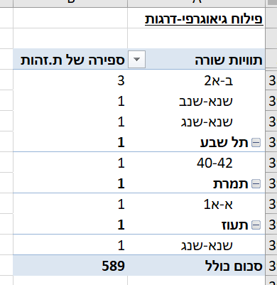
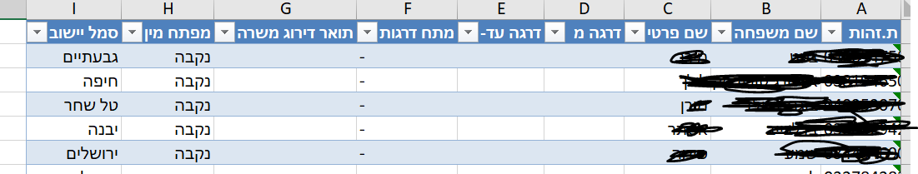
טבלת פיבוט

Slide 10
השחרה ידנית
ידנית
דיגיטלית
השחרה

Slide 11
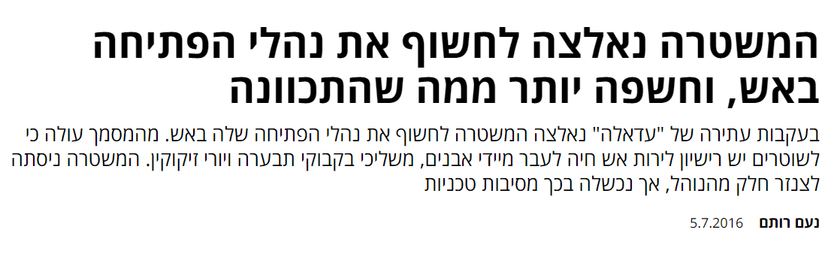
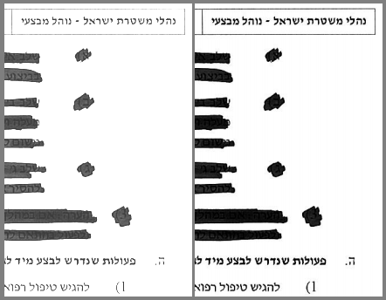
נהלי משטרה
השחרה של נהלי המשטרה במסגרת עתירת חופש מידע.
משחק פשוט בניגודיות של התמונה, והמידע החסוי נחשף

Slide 12


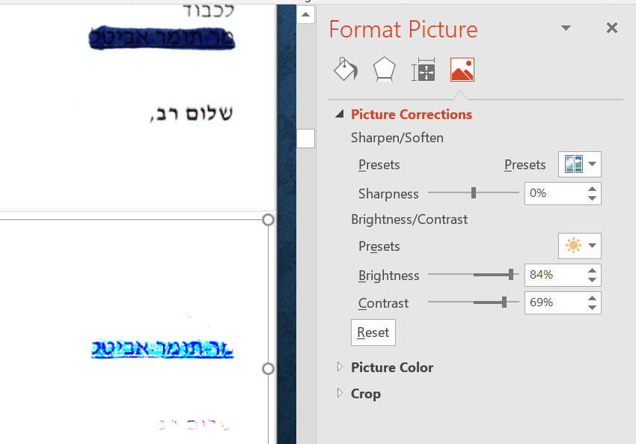
תומר אביטל
השחרה של פרטי מבקש המידע בטוש
משחק פשוט בניגודיות של התמונה, והמידע נחשף

Slide 13
השחרה דיגיטלית
ידנית
דיגיטלית
השחרה

Slide 14
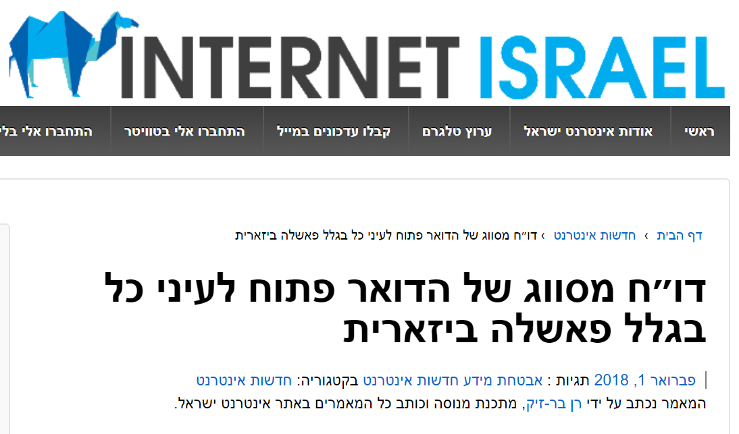
דוח כספי דואר ישראל- רן בר זיק
פרטים מתוך דוח כספי של דואר ישראל

Slide 15
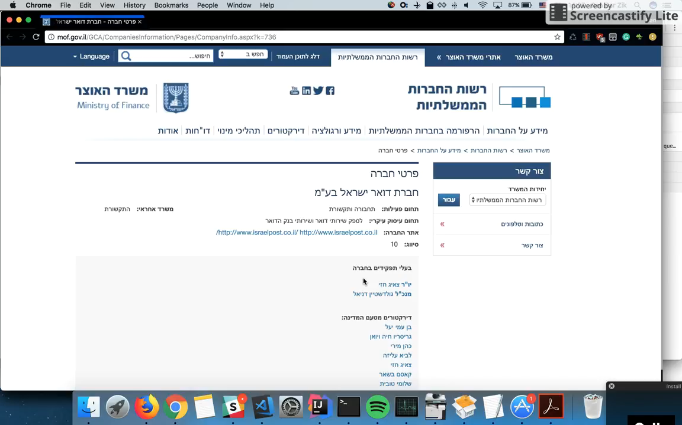

Slide 16
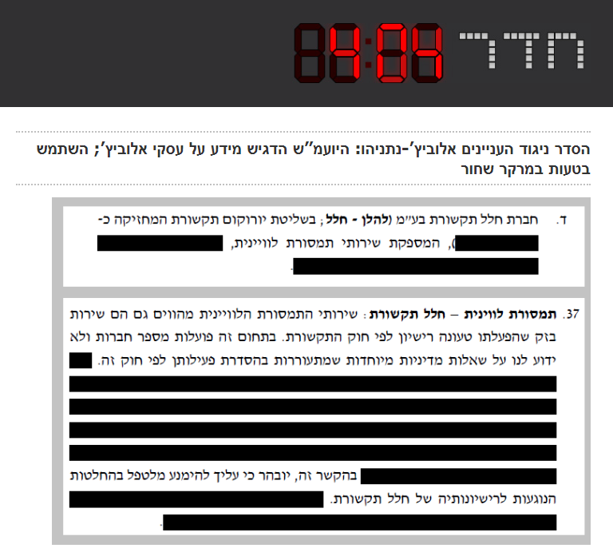
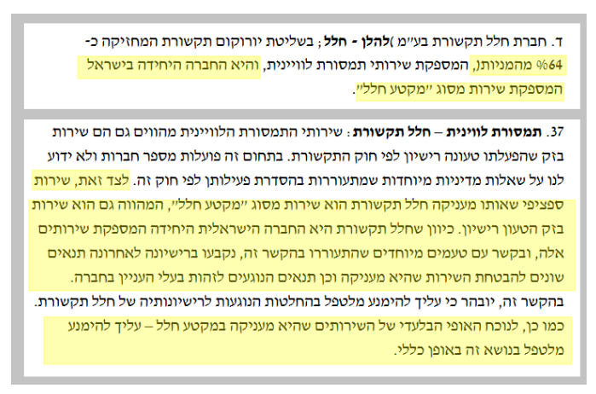
הסדר ניגוד עניינים שאול אלוביץ'- חדר 404
מידע מתוך הסדר ניגוד עניינים

Slide 17
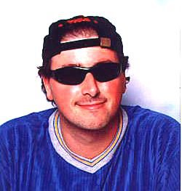
בית דין למשמעת שוטרים- הלמו
פרטים מתוך דוח שנתי של בית הדין למשמעת במשטרת ישראל

Slide 18
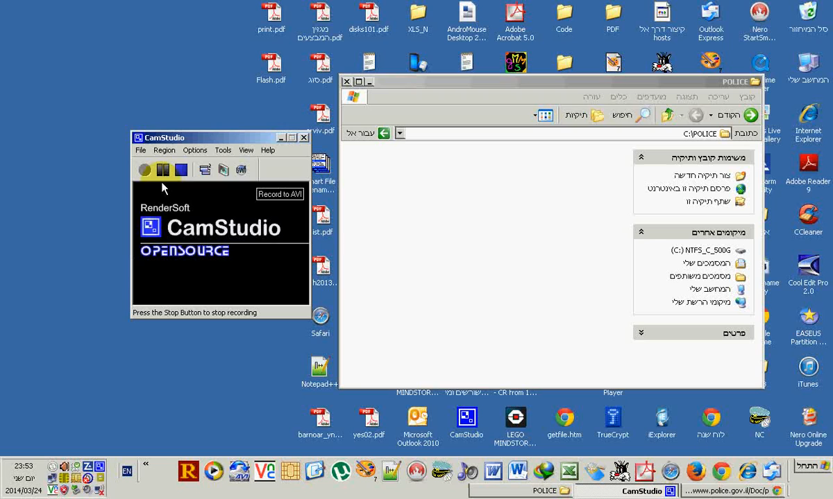

Slide 19
נציבות הביקורת על מערך התביעה ומייצגי המדינה בערכאות- הלמו
פרטים מתוך הדוח הראשון של הנבת"מ לאחר דיונים מרובים האם הדוח יהיה פרטני או לא

Slide 20
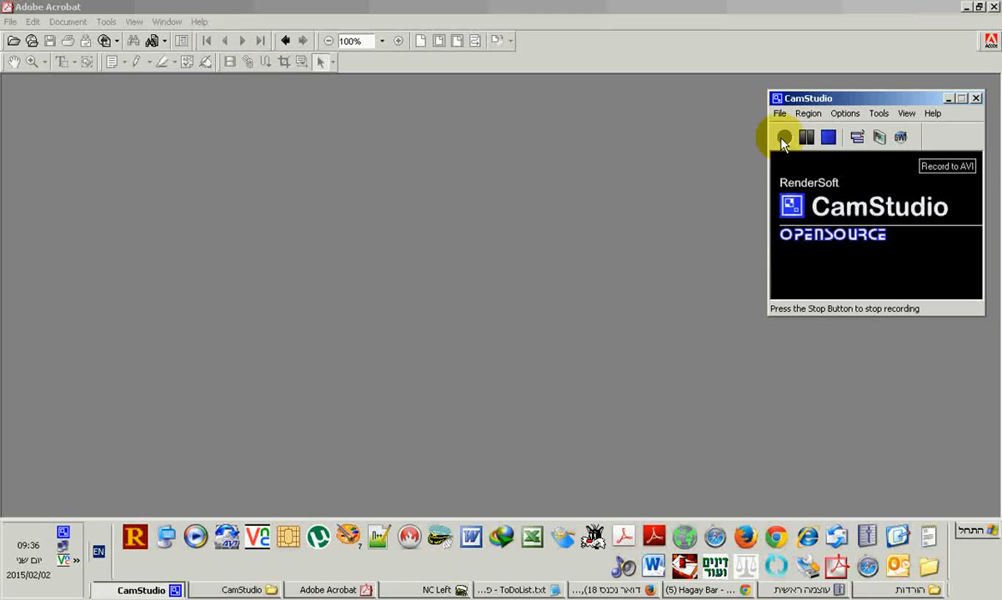

Slide 21
מענה לבקשת מידע- גיא זומר
פרטים אודות מבקש מידע שעלה לאתר חופש המידע

Slide 22


Slide 23
ערנות והקפדה
הפתרונות
ערנות והקפדה
מהשחרה להפרדה

Slide 24
ערנות והקפדה
להקפיד לא להשחיר באמצעות טוש- אפקט הסורק
  אם אין ברירה, אז השחרה, צילום, השחרה, סריקה
השחרה דיגיטלית לא באמצעות מרקר שחור
  עדיף לעבוד על קובץ מקור (וורד) ולמחוק את הטקסט
להקפיד לתת למישהו אחר, ערני וסקרן לבדוק את העבודה שלכם
  לבדוק כפליים עבודה של מישהו אחר

Slide 25
מהשחרה להפרדה
הפתרונות
ערנות והקפדה
מהשחרה להפרדה

Slide 26
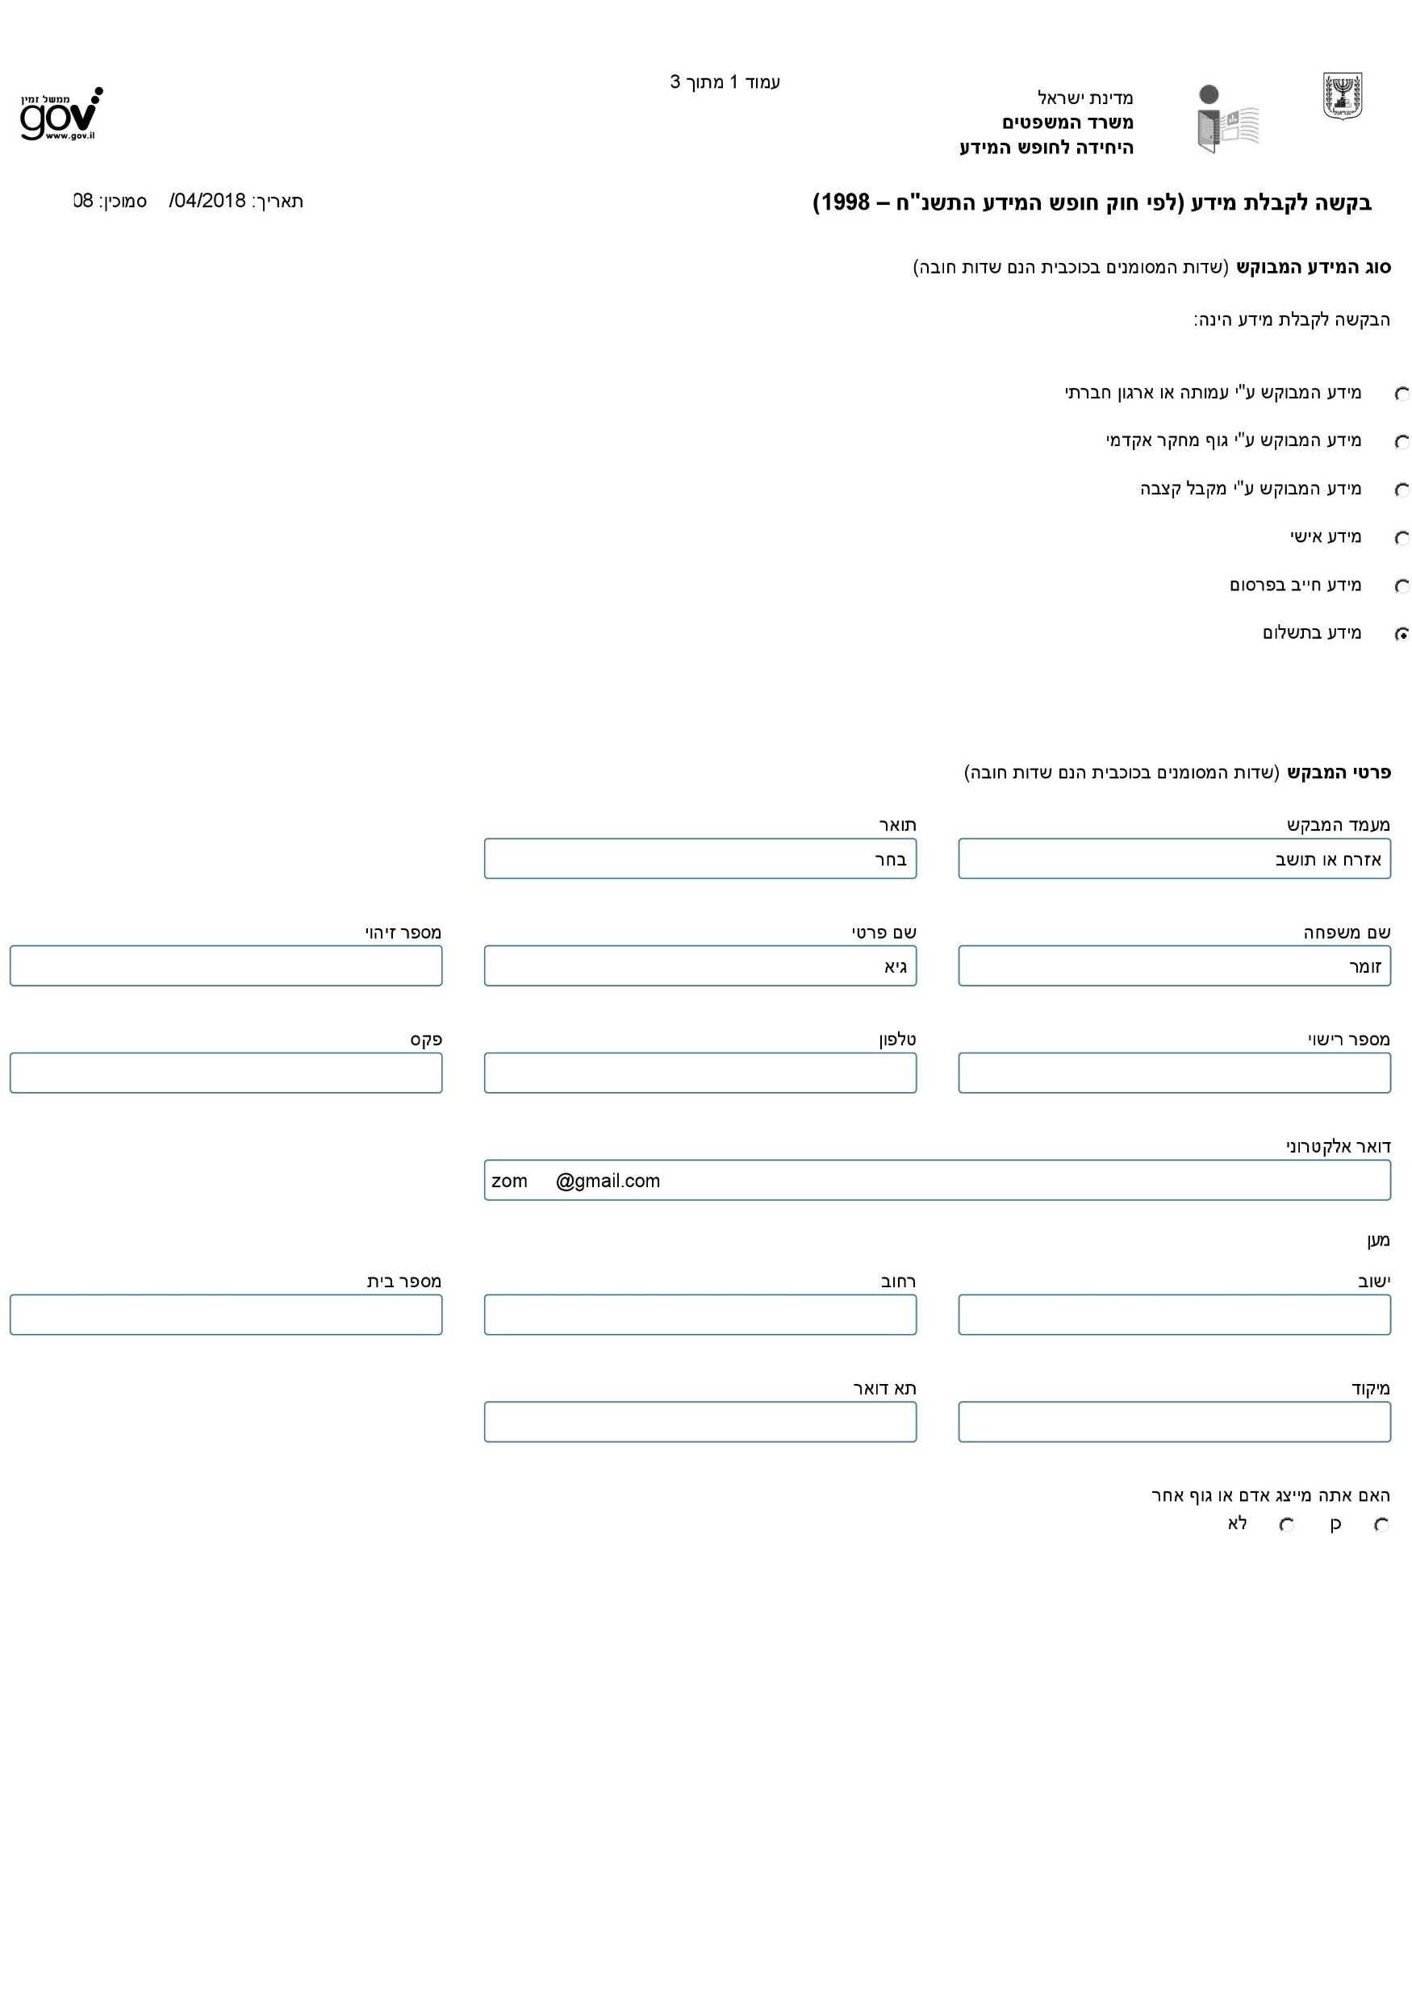
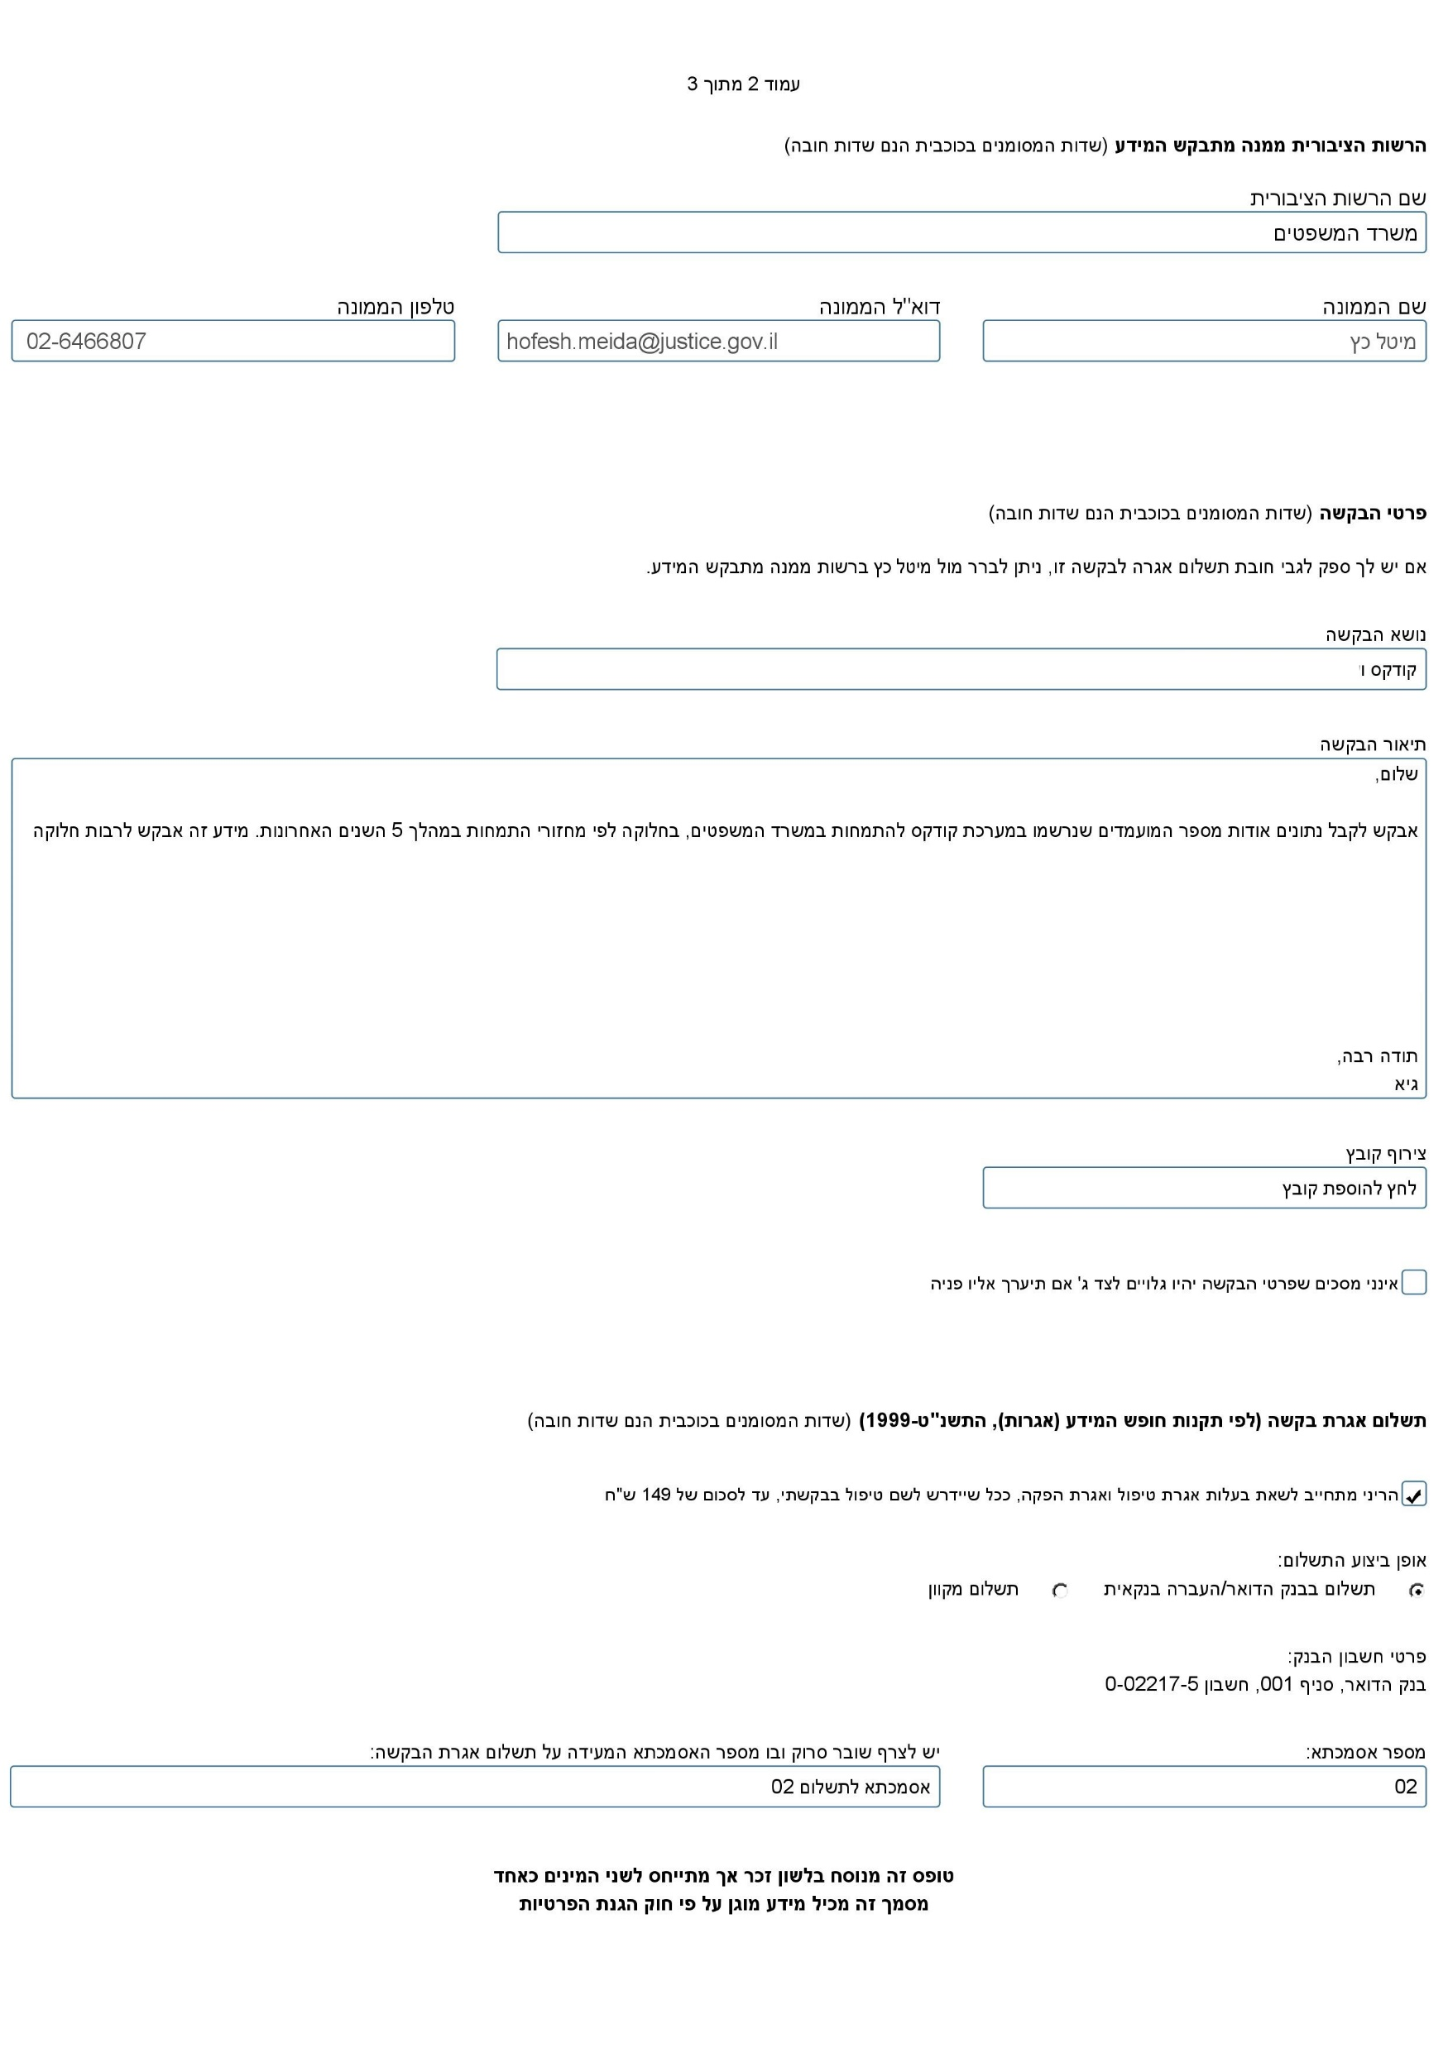
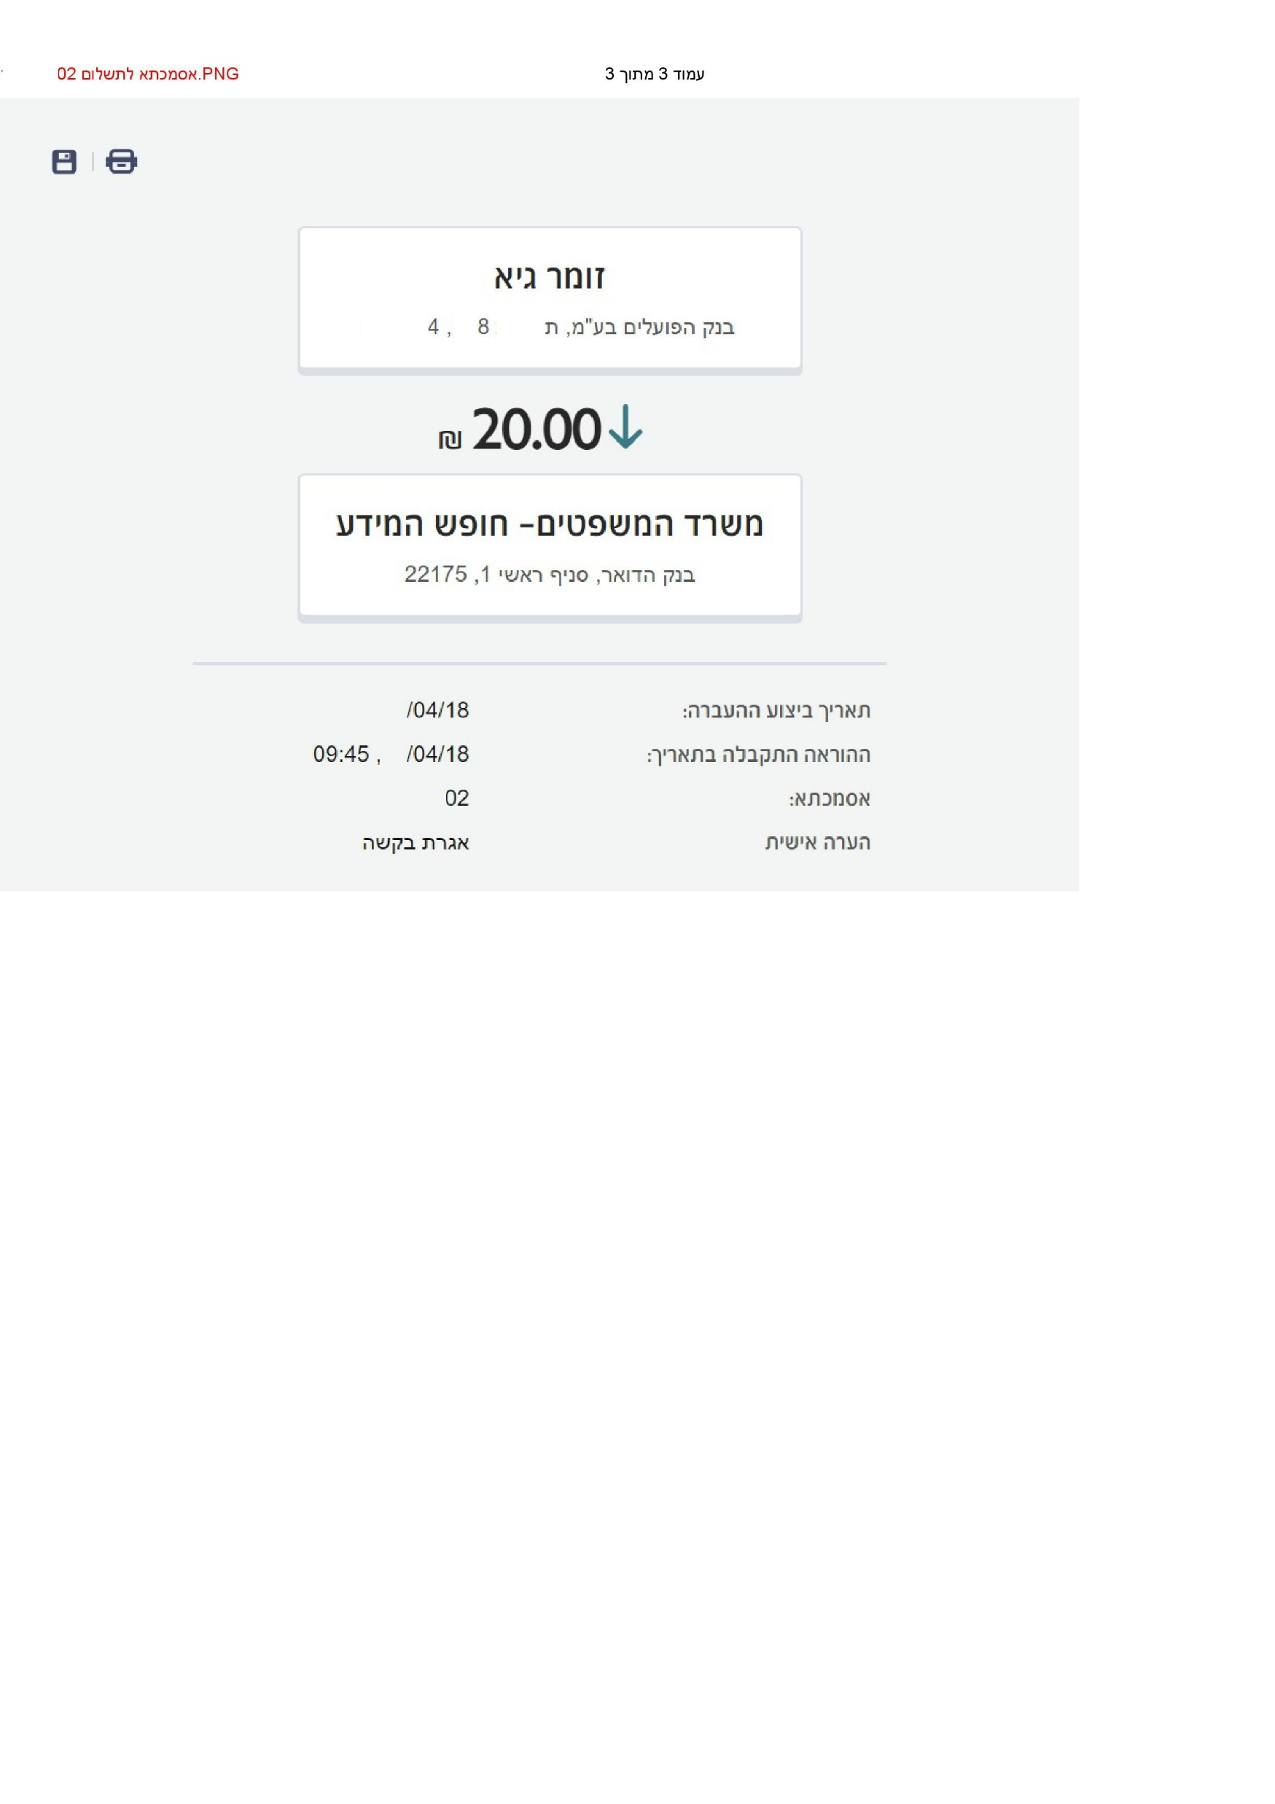
מהשחרה להפרדה
בקשת המידע עצמה- מתאים לחשיפה
נספח פרטי תשלום
כל המידע ברמת הפונה- רגיש

Slide 27
איך מתמודדים עם מידע חלקי שיש למסור או לפרסם
השחרה
מידע חלקי
ידנית
דיגיטלית
הפתרונות
מהשחרה להפרדה
ערנות והקפדה
אין השחרה
AS-IS
טכנולוגית

